Slide 1
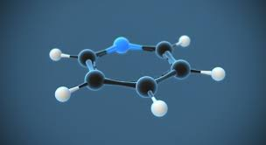
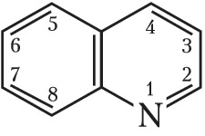
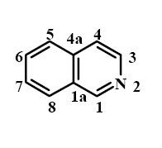
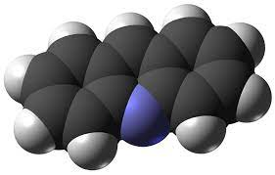
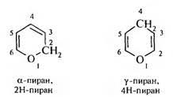
ШЕСТИЧЛЕННІ ГЕТЕРОЦИКЛІЧНІ СПОЛУКИ
З ОДНИМ ГЕТЕРОАТОМОМ
1

Slide 2
План
2
Представники шестичленних гетероциклів
з одним гетероатомом. Характеристика піридину.
2. Способи одержання піридину та його похідних.
3. Фізичні властивості піридину.
4. Будова та хімічні властивості піридину.

Slide 3
1. Представники шестичленних гетероциклів з одним гетероатомом.
3
Важливі представники цієї групи сполук є нітрогеновміснимі гетероцикли – піридин, хінолін, ізохінолін, акридин, а також оксигеновмісні гетероцикли α-піран та γ-піран.

Slide 4
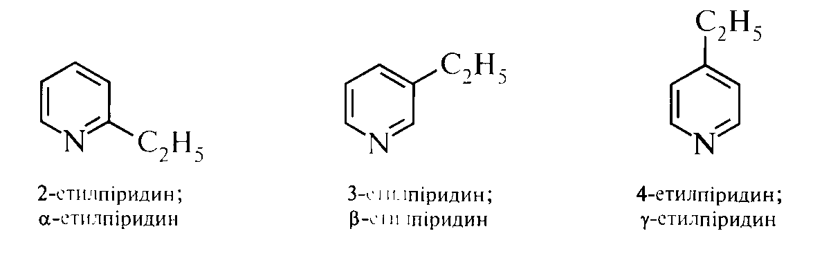
1. Характеристика піридину.
4
За хімічною будовою піридин (азин) - аналог бензолу,
в молекулі якого група ‒СН= заміщена атомом Нітрогену.
Для назви похідних піридину здійснюють нумерацію атомів
або використовують позначення грецькими літерами.
Положення 2,6 називають α,α’; положення 3,5 – β,β’;
положення 4 – γ.

Slide 5
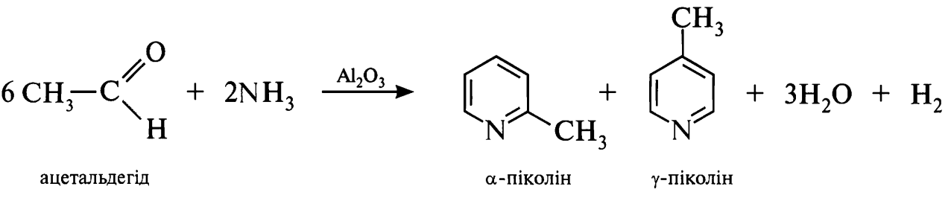
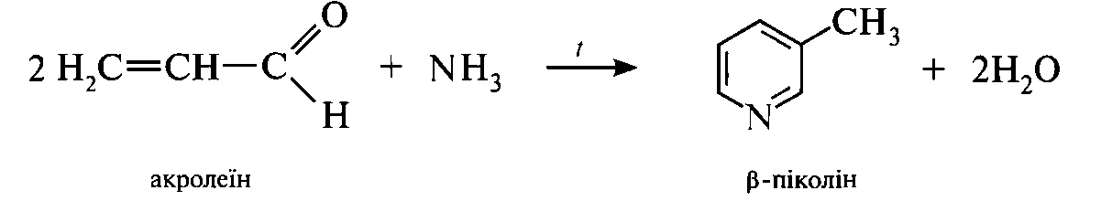
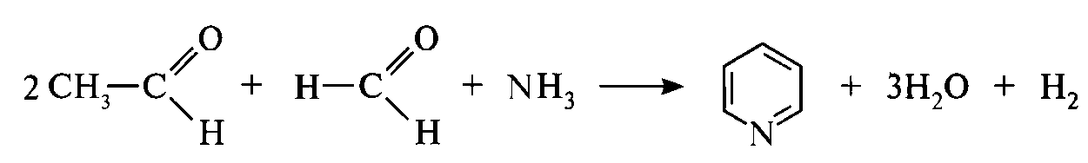
2. Способи одержання піридину та його похідних.
5
α-, β-, γ-піколіни – містяться в невеликих кількостях у кам’яновугільній смолі (продукт сухої перегонки кам’яного вугілля),
з якої їх виділяють в індивідуальному вигляді.
1) Реакція конденсації альдегідів з амоніаком (400 ^{о}С, Al₂O₃):

Slide 6
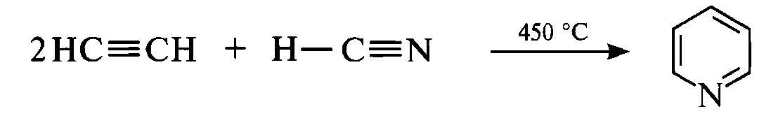
2. Способи одержання піридину та його похідних.
6
2) Реакція взаємодії ацетилену з ціанідною кислотою:

Slide 7
3. Фізичні властивості піридину.
7
Піридин – безбарвна рідина
з характерним запахом (т. кип. 115 ⁰С),
змішується з водою, етанолом
і більшістю органічних розчинників.

Slide 8
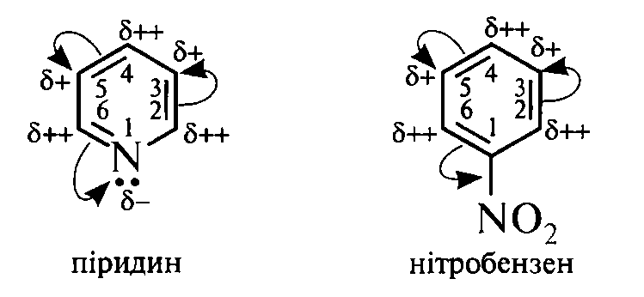
4. Будова та хімічні властивості піридину.
8
Піридин – гетероароматична сполука, яка містить
циклічну шести-π-електронну кон’юговану систему.
Неподілена пара електронів атома Нітрогену не бере участі в утворенні ароматичного секстету та зумовлює основні властивості піридину.
У молекулі піридину електронна густина розподілена нерівномірно,
що підтверджує порівняно великий дипольний момент (2,26 Db).
Унаслідок електроноакцепторного впливу атома Нітрогену в піридиновому циклі
на всіх атомах Карбону електронна густина знижена,
більшою мірою – у положеннях 2,4 і 6 (α- і γ-положення),
меншою мірою – у положеннях 3 і 5 (β-положення).

Slide 9
4. Будова та хімічні властивості піридину.
9
Для піридину характерні наступні
три групи реакцій:
1) реакції за участі гетероатому;
2) реакції заміщення атомів Гідрогену піридинового циклу;
3) реакції відновлення та окиснення.

Slide 10
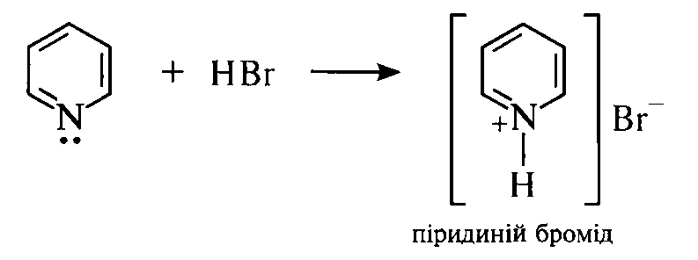
4. Будова та хімічні властивості піридину.
10
1) Реакції за участі гетероатому
1.1) Взаємодія з кислотами (хлоридна, бромідна, сульфатна,
пікринова тощо); утворюються піридинієві солі,
які добре кристалізується.
Піридин є слабкою основою.
Основність піридину (рK_{ВН}⁺ = 5,25)
близька до основності аніліну (рK_{ВН}⁺ = 4,6).
Водні розчини піридину
забарвлюють червоний лакмусовий папір у синій колір.

Slide 11
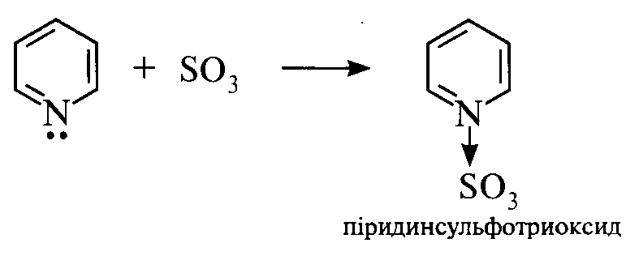
4. Будова та хімічні властивості піридину.
11
1) Реакції за участі гетероатому
1.2) Взаємодія із сульфур (VI) оксидом
(за участі неподіленої пари електронів атома Нітрогену
піридин порівняно легко реагує із сульфур (VI) оксидом,
утворюючи донорно-акцепторний комплекс – піридинсульфотриоксид):
Піридинсульфотриоксид використовують
в органічному синтезі,
як м’який сульфуючий реагент,
при сульфуванні ацидофобних гетероциклів.

Slide 12
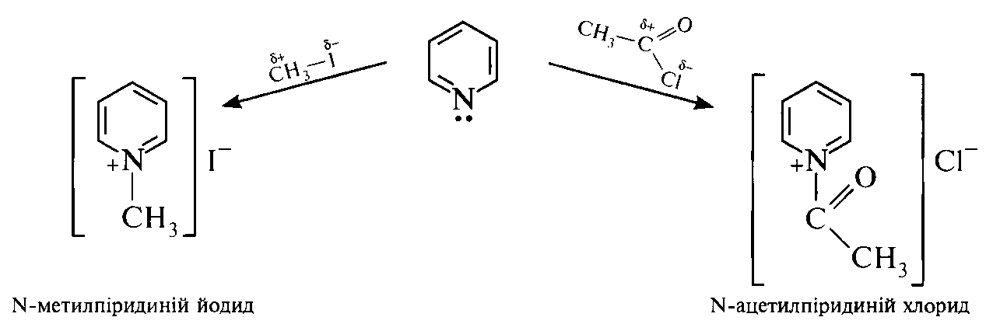
4. Будова та хімічні властивості піридину.
12
1) Реакції за участі гетероатому
1.3) Взаємодія з алкіл- та ацилгалогенідами
(утворюються четвертинні солі N-алкіл- і N-ацилпіридинію відповідно).
У цих реакціях, атом Нітрогену молекули піридину проявляє нуклеофільні властивості, надаючи електрони для утворення зв’язку
з електрофільним атомом Карбону,
молекули галогеналкану або галогенангідриду карбонової кислоти:
Солі N-ацилпіридинію характеризуються
високою реакційною здатністю ацильного фрагмента відносно нуклеофільного і тому є ефективними ацилюючими реагентами.

Slide 13
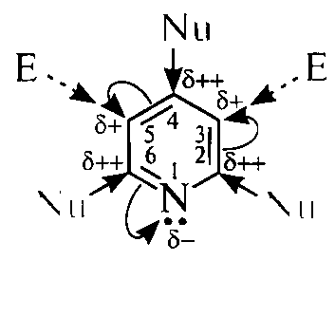
4. Будова та хімічні властивості піридину.
13
2) Реакції заміщення атомів Гідрогену піридинового циклу.
Для піридину характерні реакції
електрофільного та нуклеофільного заміщення (S_{E},S_{N}).

Slide 14
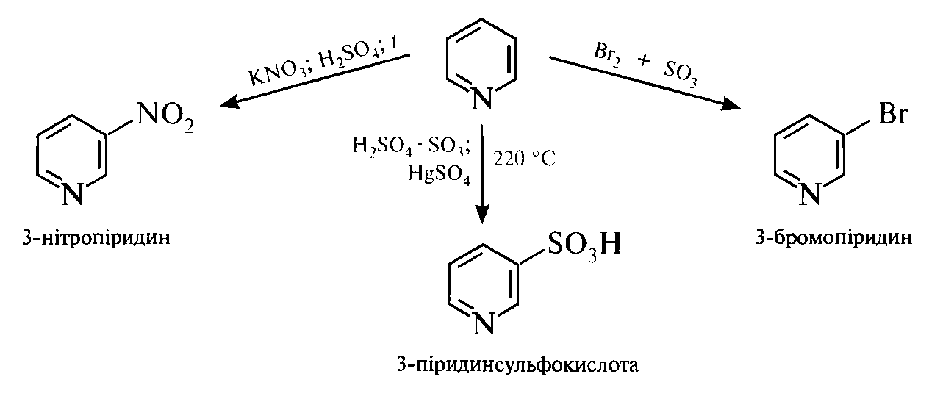
4. Будова та хімічні властивості піридину.
14
2) Реакції заміщення атомів Гідрогену піридинового циклу.
2.1) Реакції електрофільного заміщення в піридиновому циклі проходять лише за жорстких умов.
Нітрування здійснюється з низьким виходом при нагріванні піридину
з калій нітратом з олеумом «димучім» (220-270^{о}С) у присутності каталізатора – меркурій (II) сульфату,
бромування – можливе при дії брому в олеумі.
Електрофільний реагент направляється в β-положення циклу:

Slide 15
4. Будова та хімічні властивості піридину.
15
2) Реакції заміщення атомів Гідрогену піридинового циклу.
Реакції алкілування та ацилювання за Фріделем-Крафтсом
для піридину не характерні.
Низька реакційна здатність піридинового циклу в реакціях електрофільного заміщення та орієнтація заміщення в β-положення зумовлені електроно-акцепторними властивостями гетероатому
(–I, –M-ефекти), який, знижуючи електрону густину
на всіх атомах Карбону циклу, меншою мірою впливає на β-положення,
що визначає місце атаки електрофільним реагентом.
У реакціях із протонними реагентами
(нітрування, сульфування),
піридин утворює по гетероатому солі піридинію,
а з галогенами – донорно-акцепторні комплекси,
в яких на атомі Нітрогену утворюється позитивний заряд,
а це, приводить до ще більшої дезактивації піридинового циклу.

Slide 16
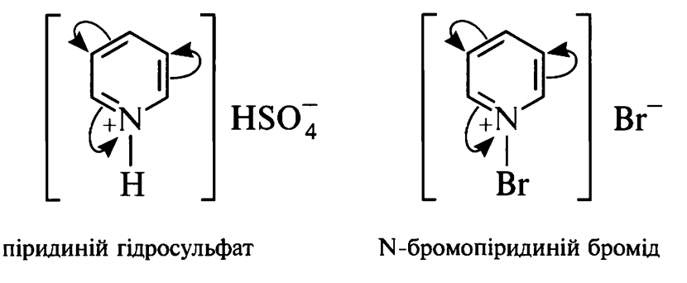
4. Будова та хімічні властивості піридину.
16

Slide 17
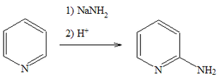
4. Будова та хімічні властивості піридину.
17
2) Реакції заміщення атомів Гідрогену піридинового циклу.
2.2) Реакції нуклеофільного заміщення внаслідок зниження електронної густини на атомах Карбону піридинового циклу полегшуються.
Піридин досить легко реагує з нуклеофільними реагентами, утвроюючи продукти заміщення в положеннях 2,4 або в 6
(α- і γ-положення).
Амінування за Чичибабіним:

Slide 18
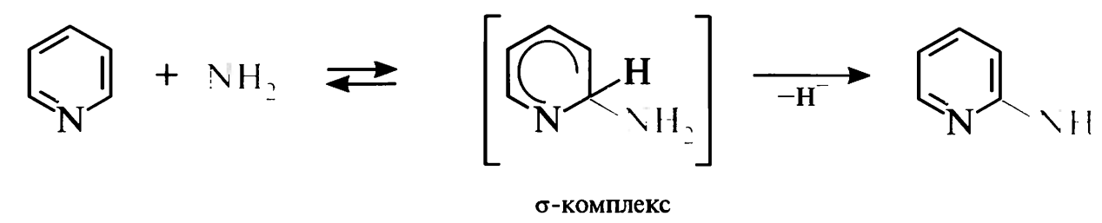
4. Будова та хімічні властивості піридину.
18
Подальше амінування приводить до утворення 2,6-диамінупіридину. Заміщення на аміногрупу атома Гідрогену в γ-положенні відбувається тільки в тому разі, якщо α-положення вже зайняті.
Уперше цю реакцію здійснив хімік-органік Олексій Євгенович Чичибабін (1914 р.) («реакція Чичибабіна»).
Реакція перебігає за механізмом S_{N}².
На першій стадії
нуклеофільна частина (NH₂⁻)
атакує піридинове кільце
з утворення σ-комплексу.
На другій стадії
σ-комплекс
стабілізується
шляхом відщеплення гідрид-іона H^{-.}

Slide 19
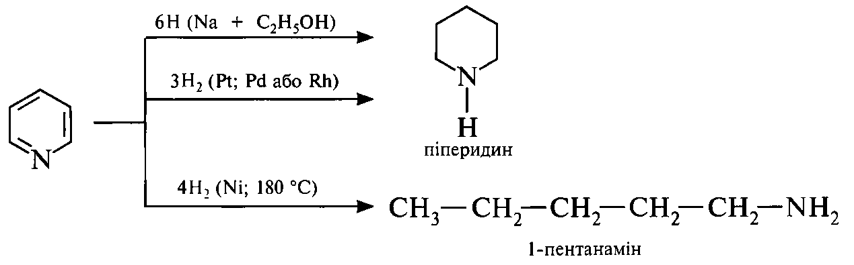
4. Будова та хімічні властивості піридину.
19
3) Реакції відновлення та окиснення.
3.1) Відновлення.
Піридиновий цикл, порівняно з бензеном відновлюється легше.
Залежно від природи відновників та умов гідрування
утворюються різні продукти.
При відновленні піридину воднем над платиновим, паладієвим
або родієвим каталізатором утворюється піперидин.
За досить жорстких умов, при високотемпературному каталітичному гідруванні, відбувається відновне розщеплення піридинового кільця
по зв’язку C-N з утворенням 1-пенттанаміну.

Slide 20
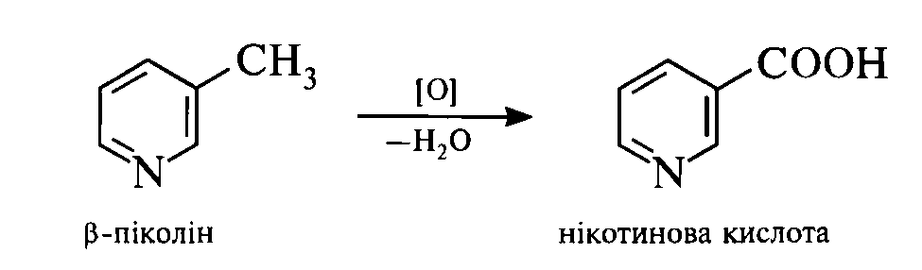
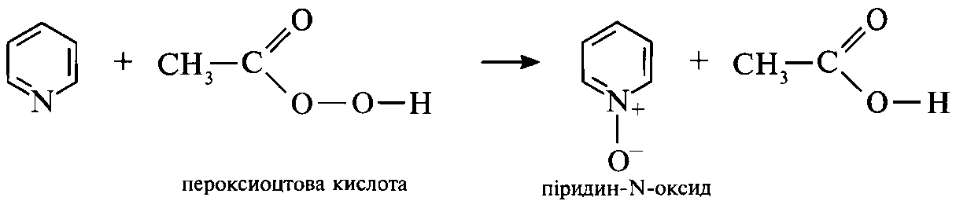
4. Будова та хімічні властивості піридину.
20
3) Реакції відновлення та окиснення.
3.2) Окиснення.
Піридинове кільце стійке до дії окисників.
Алкілпіридини, подібно до алкілбензенів, окиснюються досить легко,
утворюючи піридинкарбонові кислоти.
Під дією пероксикислот піридиновий цикл
окиснюється по атому Нітрогену
з утворенням N-оксидів (N-окиснення):

Slide 21
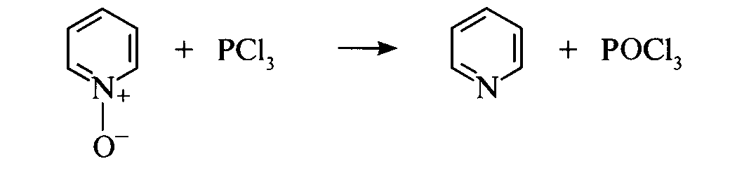
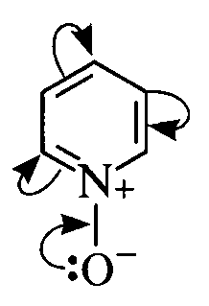
4. Будова та хімічні властивості піридину.
21
3) Реакції відновлення та окиснення.
3.2) Окиснення.
Піридин-N-оксид і його похідні досить
легко відновлюються до вихідних піридинів.
Як відновні агенти частіше використовують фосфор (III) галогеніди.

Slide 22
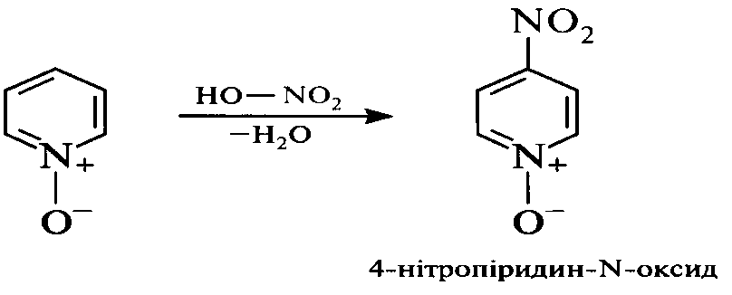
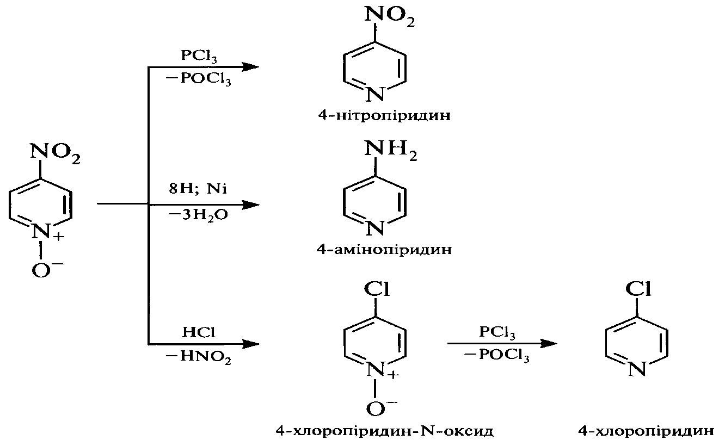
4. Будова та хімічні властивості піридину.
22
3) Реакції відновлення та окиснення.
3.2) Окиснення.
Піридин-N-оксид, на відміну від піридину,
більш активний у реакціях електрофільного заміщення.
Піридин-N-оксид вступає в реакцію нітрування набагато легше, ніж піридин.
При нітруванні нітратною кислотою або калій нітратом у сульфатній кислоті
з високим виходом утворюється 4-нітропіридин-N-оксид.

Slide 23
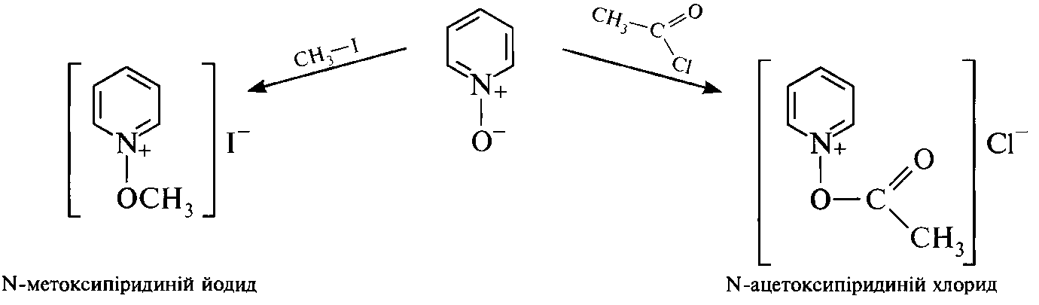
4. Будова та хімічні властивості піридину.
23
3) Реакції відновлення та окиснення.
3.3) Алкілування та ацилювання N-оксидів відбувається
по атому Оксигену з утворенням
солей N-алкокси- і N-ацилоксипіридинію відповідно.
Реакції N-оксидів з нуклеофільними реагентами
проходять аналогічно піридину,
переважно в положенні 2.

Slide 24
24
Дякую за увагу!

